Slide 1
Народная кукла - оберег «Колокольчик» Творческий проект
Выполнила: Сабурова Дарья
Руководитель: Подосёнова Юлия Анатольевна

Slide 2
Цель и задачи:
Цель:
Выполнить изделие в технике «Народная кукла».
Задачи:
1. Изучение истории народной куклы – оберега «Колокольчик». Изучение технологии изготовления данного вида куклы.
2. Подобрать необходимые инструменты и материалы.
4. Изготовить изделие.

Slide 3
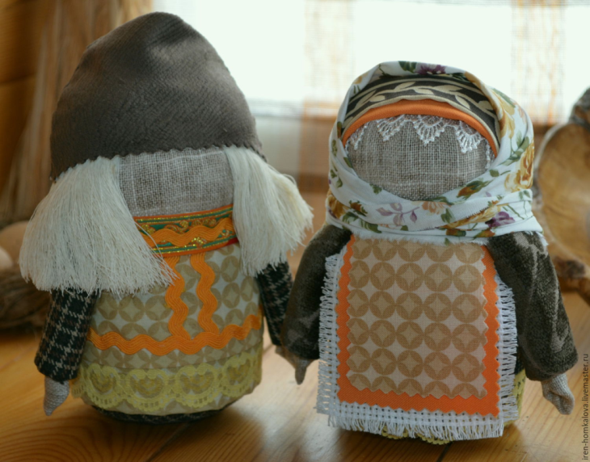
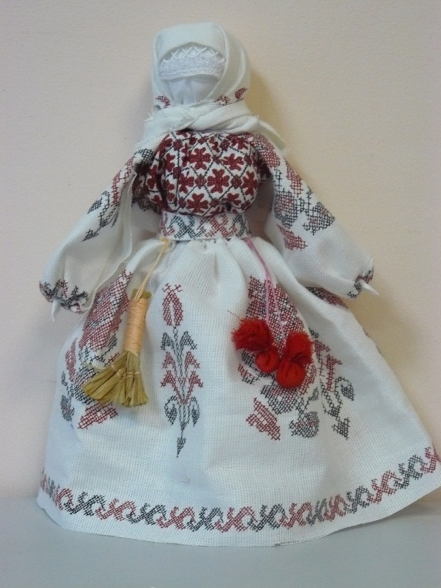
Кукла имеет многовековую историю. Кукла была бережнёй, берегиней, хранительницей доброго духа. Берегиня – от слова «беречь», «оберег». Человек брал такую куклу-берегиню, три раза оборачивался против часовой стрелки и приговаривал: «Отвернись злом, повернись добром».

Slide 4
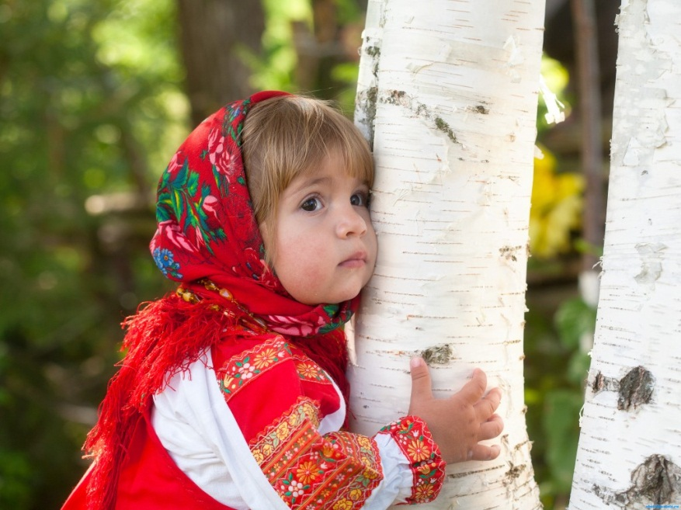
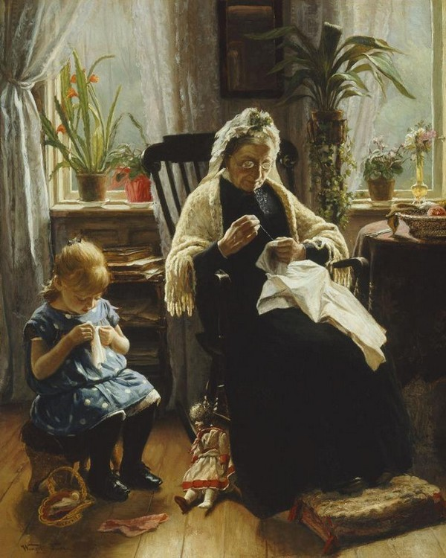
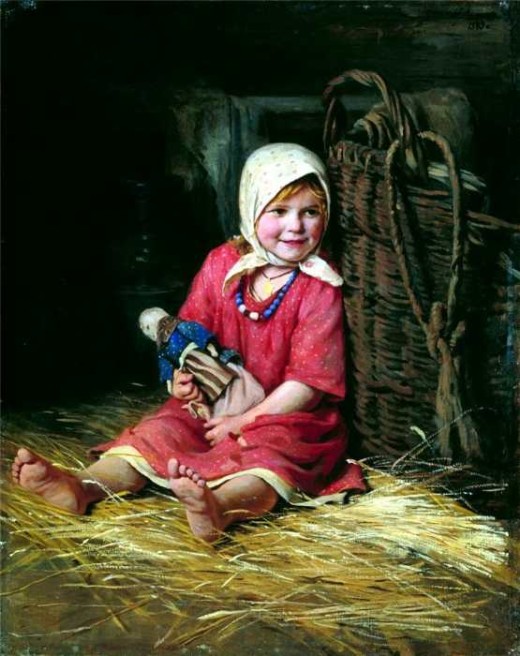
Малышей с пяти лет учили самих делать таких кукол, передавая им опыт и представления о жизни предков.

Slide 5
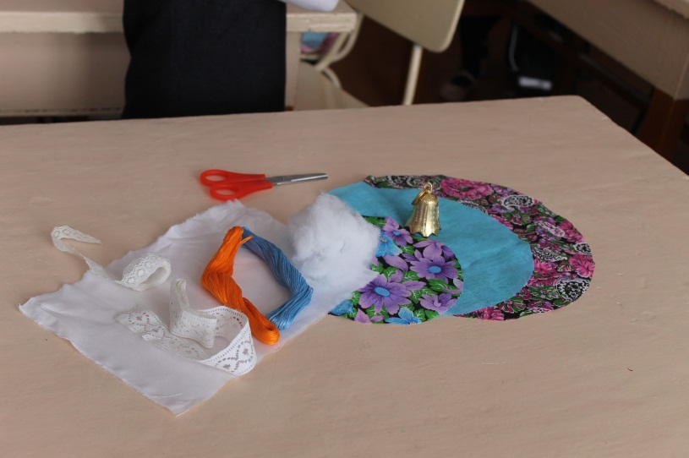
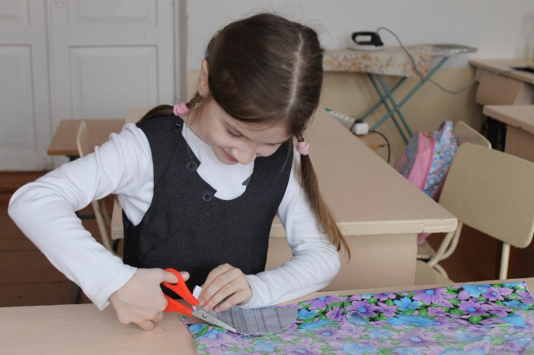
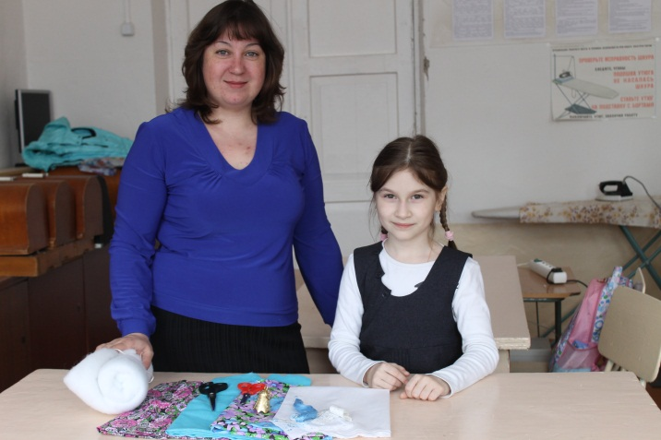
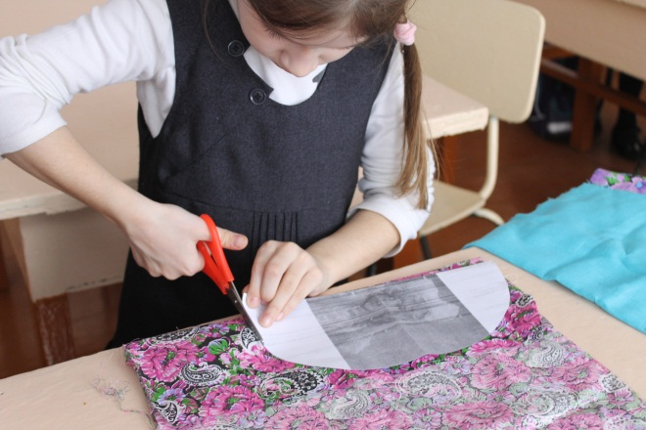
Материалы: 1. Три лоскутка разноцветной ткани круглой формы диаметром 25 см, 21 см, 18 см; 2. Лоскуток белой ткани размером 28 на 18 см для головы и рук; 3. Лоскуток треугольной формы для платка; 4. Кусочек ваты; 5. Колокольчик; 6. Нитки мулине; 7. Ножницы.

Slide 6
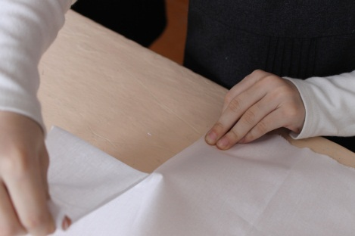
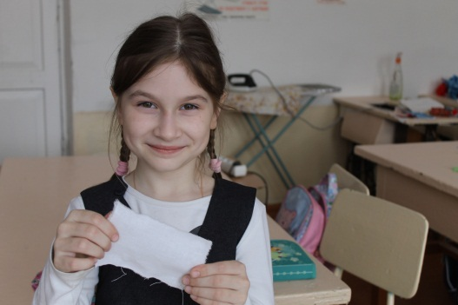
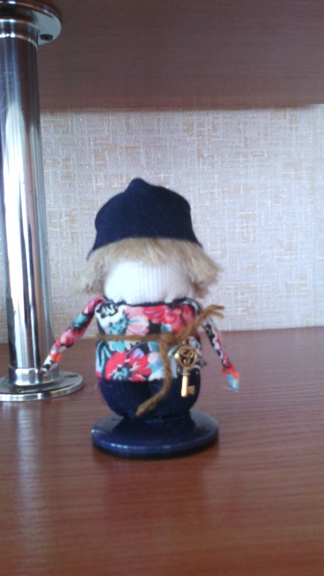
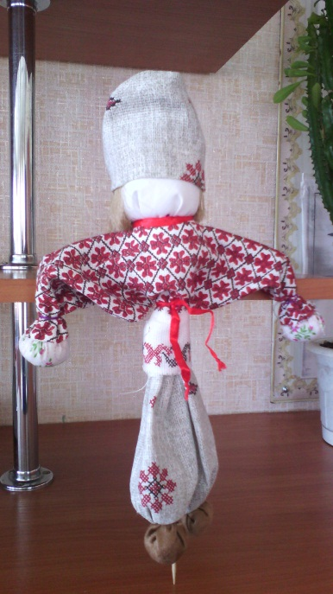
Согласно народным традициям, по изготовлению любой обереговой куклы пользоваться ножницами и иглой не желательно. Также нельзя было рисовать кукле лицо – наши предки верили, что через глаза в куклу может вселиться злой дух.
лицо

Slide 7
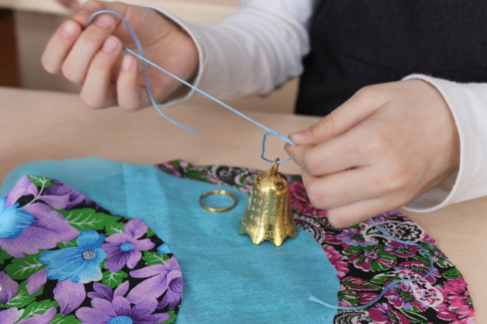
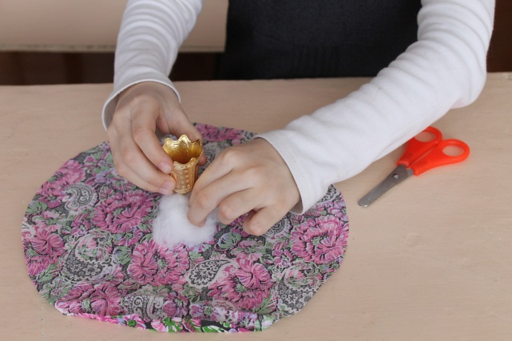
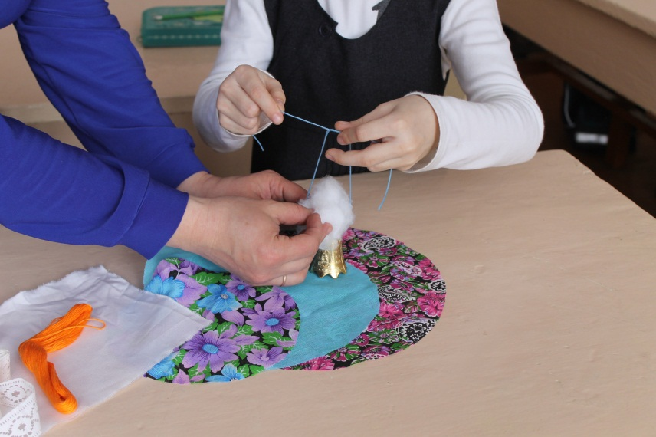
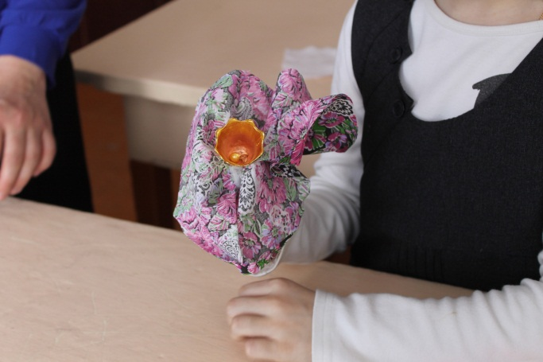
1. Возьмём вату и скатаем из неё шарик. Затем к этому шарику привяжем колокольчик. Положим шарик с колокольчиком на середину большого лоскутка круглой формы. 2. Набивку обернём центром лоскутка и туго перевяжем ниткой.

Slide 8
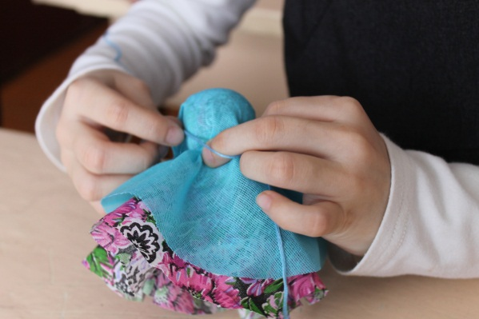
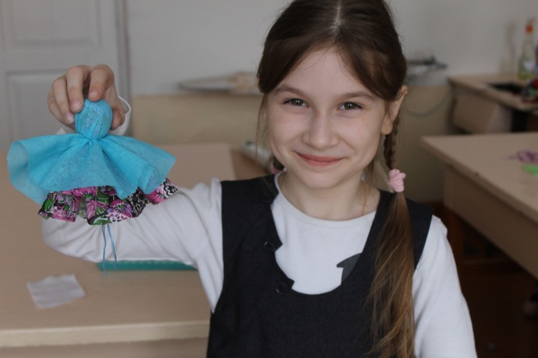
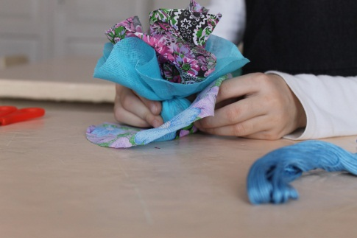
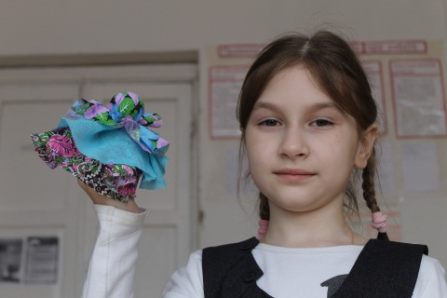
3. В середину лоскутка поменьше кладем то, что получилось и опять оборачиваем и перевязываем ниткой. 4. Также поступаем и с третьим лоскутком ткани. 5. У нас получилась юбка из трёх слоёв ткани и голова.

Slide 9
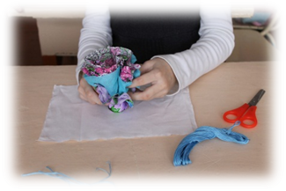
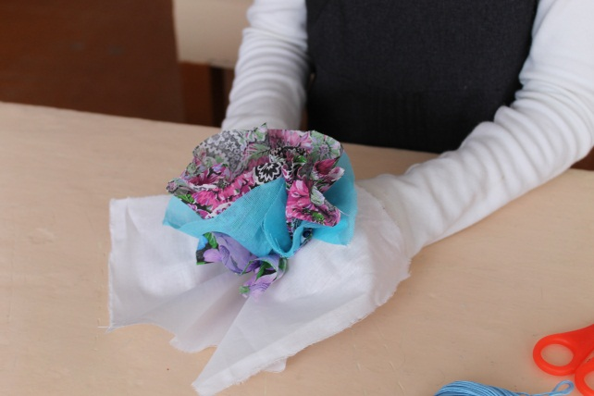
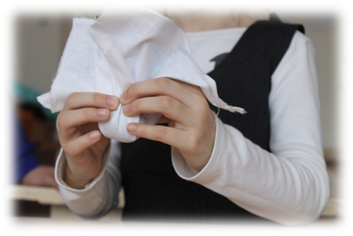
6. Теперь возьмём белый лоскуток прямоугольной формы. В середину его кладем то, что получилось ранее. Оборачиваем белой тканью голову куклы и туго перевязываем.

Slide 10
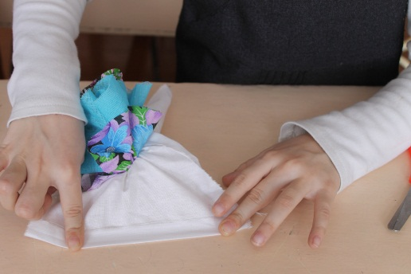
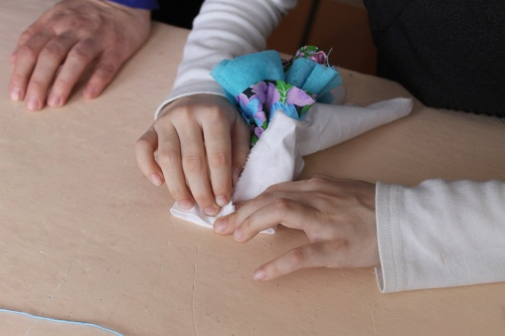
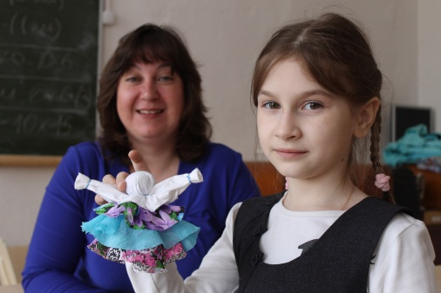
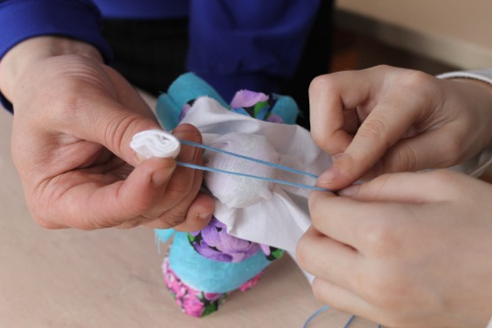
7. Теперь делаем руки. Для этого свободные концы ткани выравниваем, определяем длину рук. Немного ткани подворачиваем внутрь рукава. С краю отмеряем размеры ладошки и манжеты рукава и перевязываем ниткой.

Slide 11
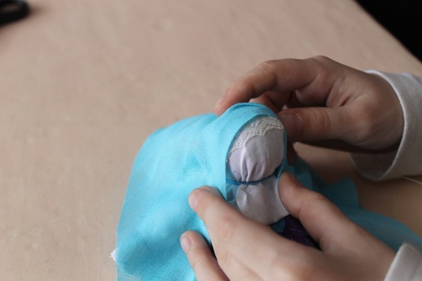
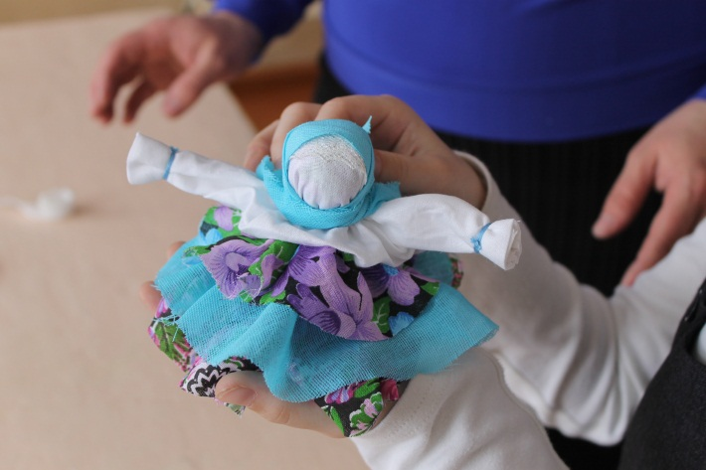
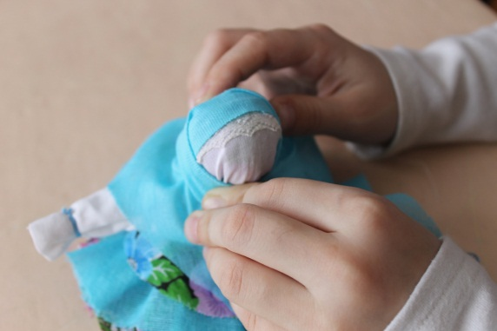
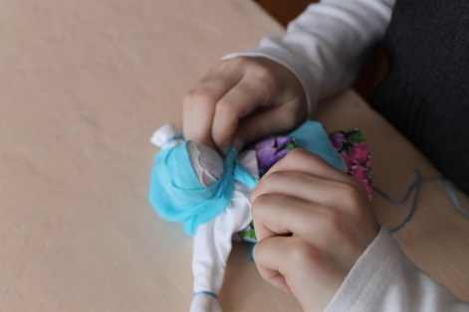
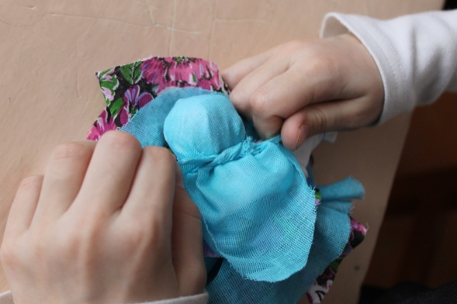
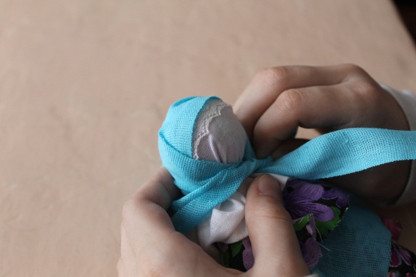
8. На голову кукле повязываем платок. 9. Всё, кукла готова.

Slide 12
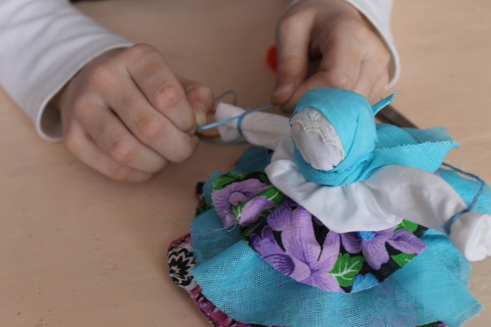
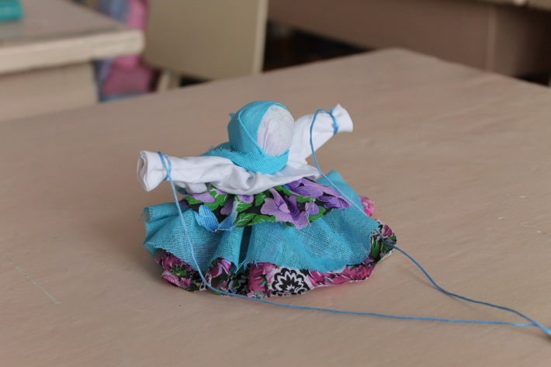
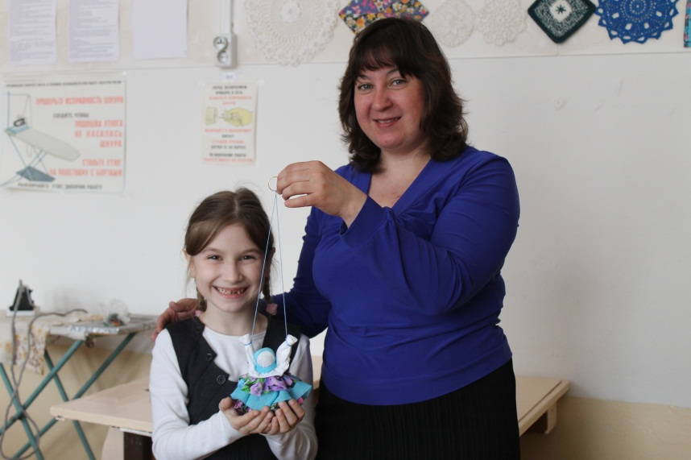
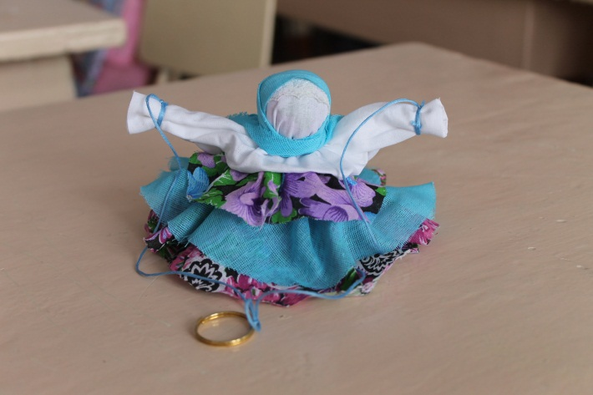
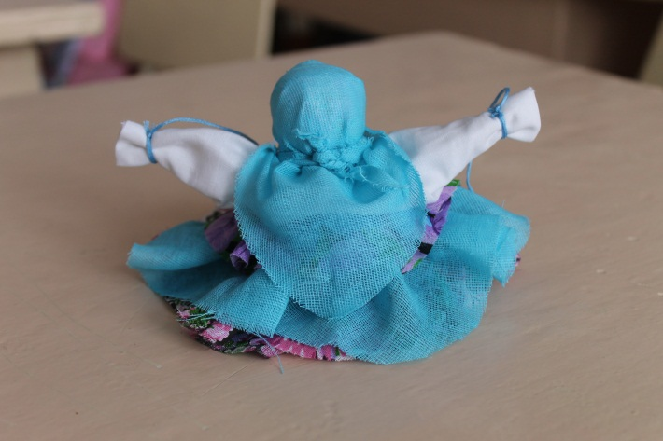

Slide 13
Спасибо за внимание!

